Slide 1
강화학습(이상정 교수님) 6-2 과제: Sarsa
20204062 이인규

Slide 2
과제 내용 앞의 프로즌 레이크, 그리드 월드 예의 살사 코드 실행 분석

Slide 3
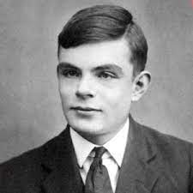
프로즌 레이크 환경 살사 예시
ReinForcement Learning

Slide 4
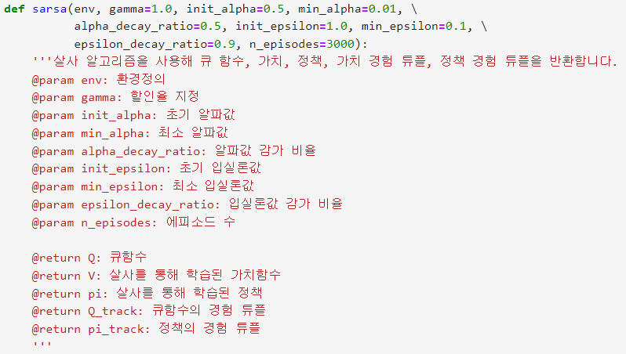
Sarsa 알고리즘 소스 코드 1 / 4

Slide 5
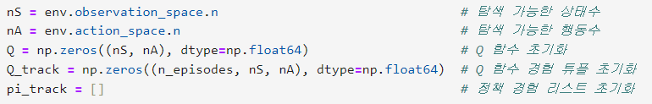
Sarsa 알고리즘 소스 코드 2 / 4

Slide 6
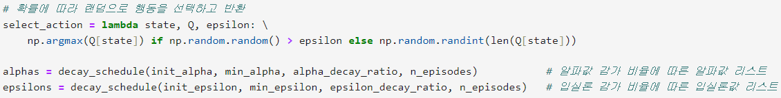
Sarsa 알고리즘 소스 코드 3 / 4

Slide 7
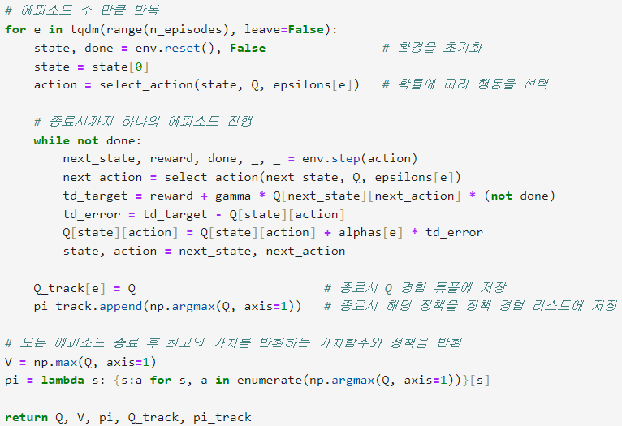
Sarsa 알고리즘 소스 코드 4 / 4

Slide 8
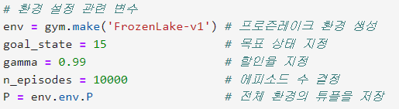
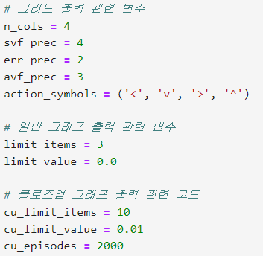
Saras 실행 환경 설정 소스 코드

Slide 9
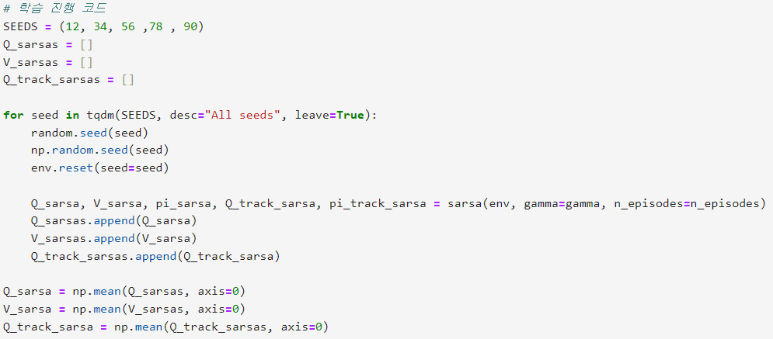
Saras 실행 환경 설정 소스 코드

Slide 10
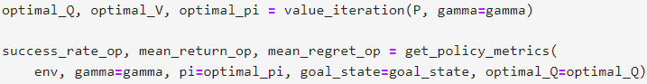
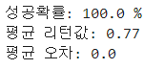
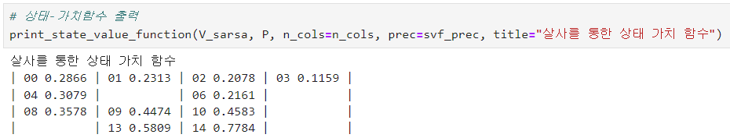
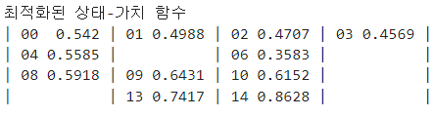
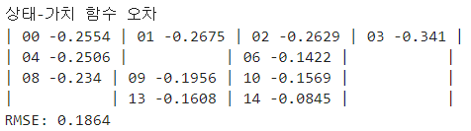
최적화된 상태-가치함수
571번의 정책개선을 통해 찾은 가치와 살사를 통해 찾은 가치 함수의 오차는 0.1864가 나왔다.

Slide 11
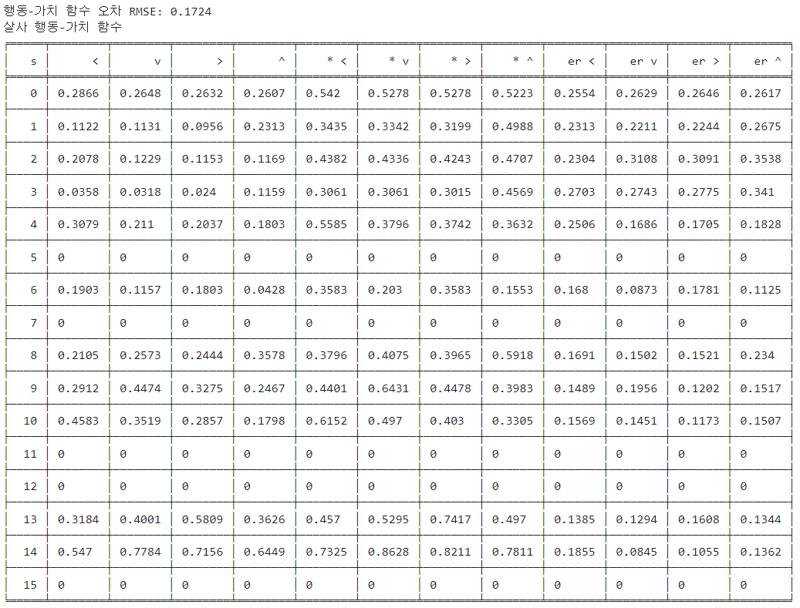
행동-가치 함수 오차 RMSE

Slide 12
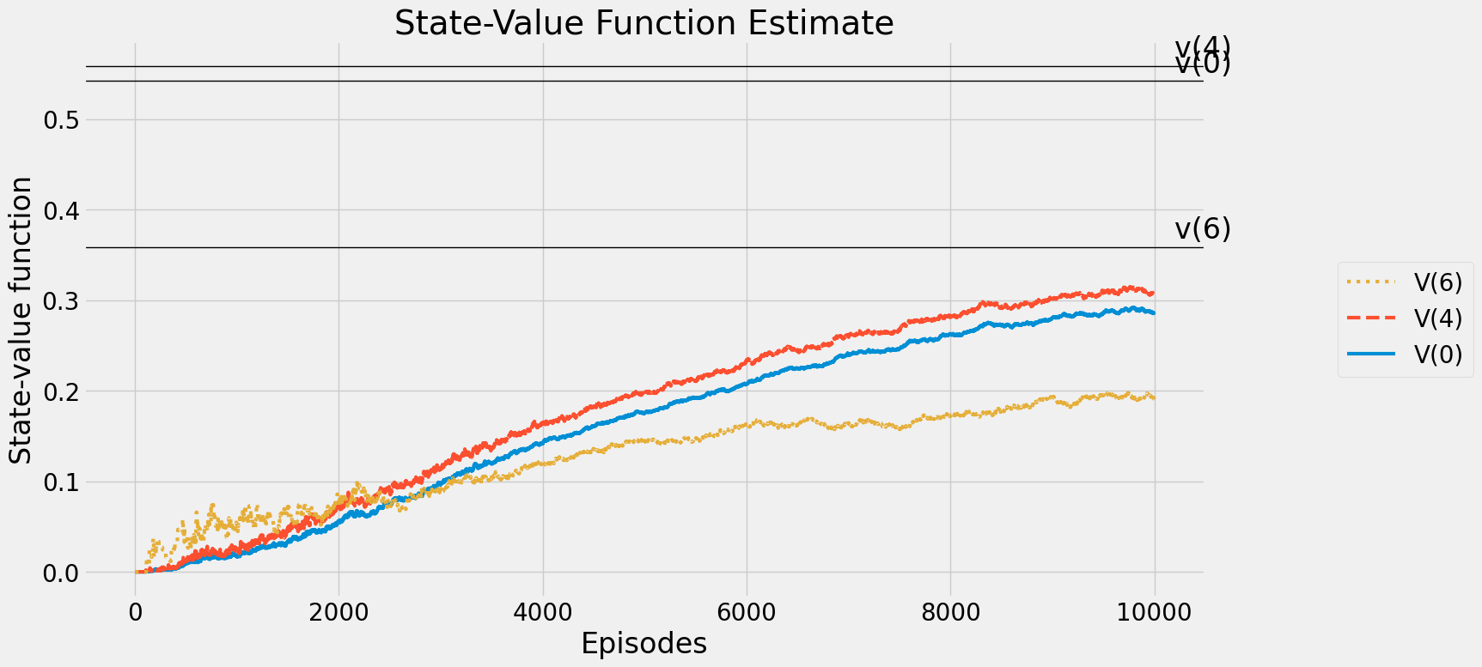
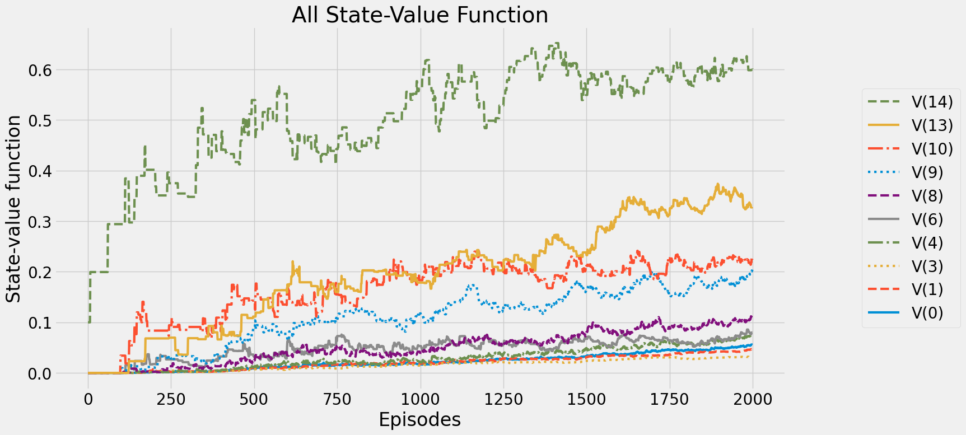
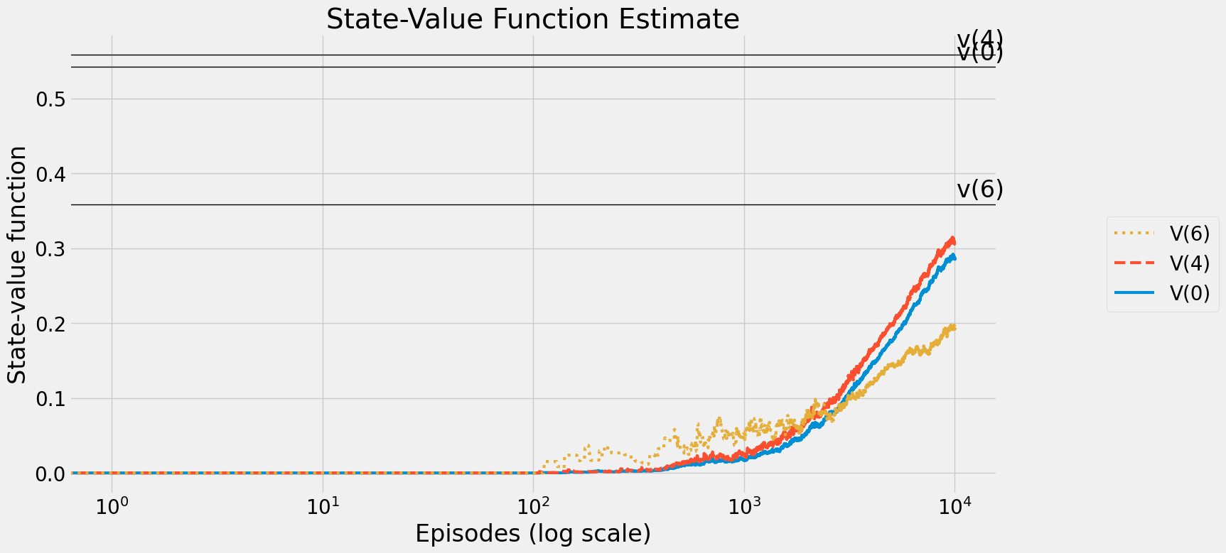
Sarsa 학습 실행 결과
임의의 상태 3개의 가치함수 추적 결과 목표 가치함수를 향해 가고 있는 것을 알 수 있습니다.

Slide 13
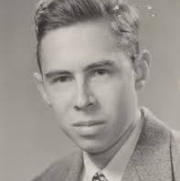
그리드 월드 환경 살사 예시
ReinForcement Learning

Slide 14
전체 파일 구조
- GridSQ_environment.py
- main.py
- img
- circle.png
- down.png
- left.png
- rectangle.png
- right.png
- triangle.png
- up.png

Slide 15
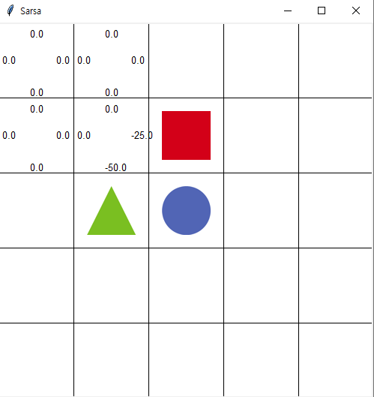
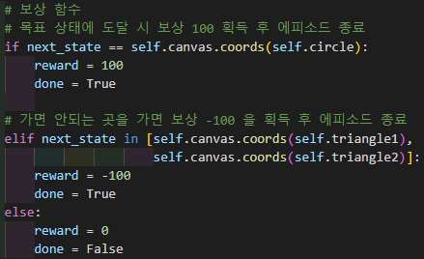
GridSQ_environment.py 파일
그리드 화면을 출력하는 클래스이며, 파란 원에 들어가면 100의 가치를 얻으며, 초록색과 빨간색 칸에 들어가면 -100의 가치를 얻습니다. 빈 곳에 간다면 0의 가치를 얻는 환경입니다.

Slide 16
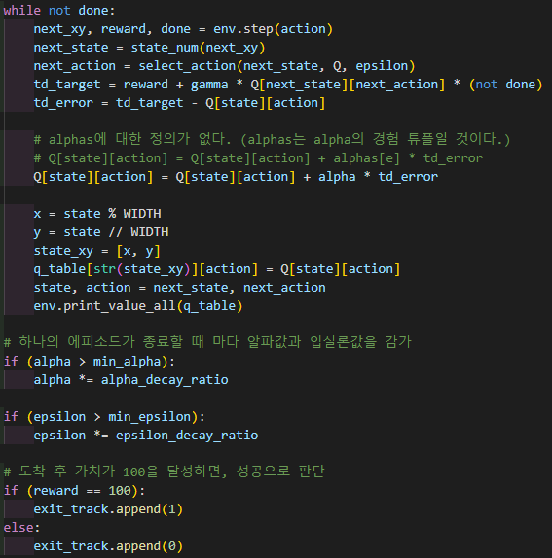
main.py 파일
살사를 통해 가치함수를 찾는 알고리즘이 있으며, 기존의 살사 알고리즘과 다르게 alpha값과 epsilon 값의 리스트를 우선 생성하는 것이 아닌 매 에피소드가 종료될 때마다 감가를 진행한다.

Slide 17
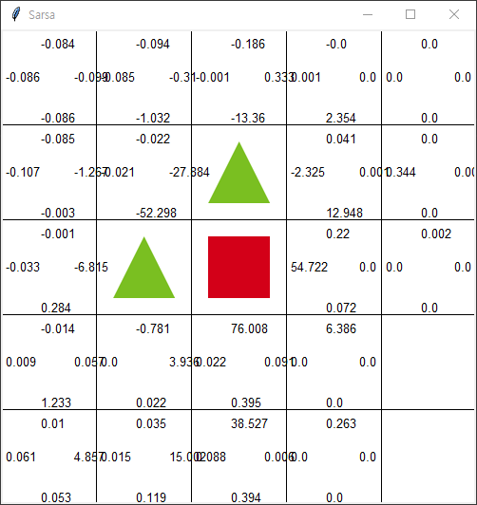
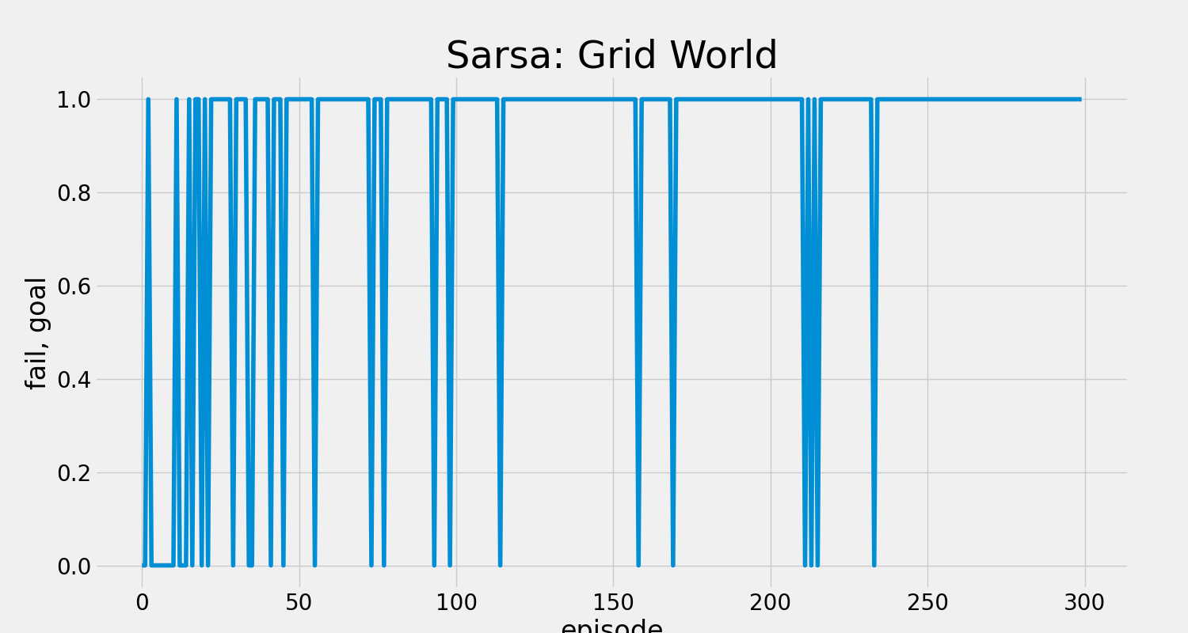
프로그램 실행 결과
최종 가치를 그리드 상에 표현해주며, 성공횟수 및 에피소드의 성공여부를 반환한다.

Slide 18
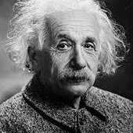
임의의 환경에서의 살사 예시
ReinForcement Learning

Slide 19
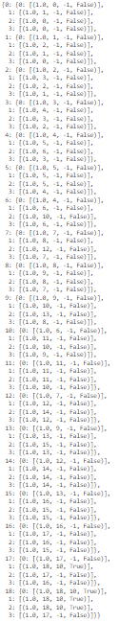
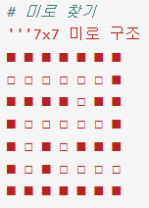
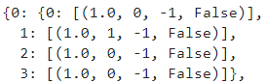
임의의 미로 환경 구성
임의의 환경으로 7x7의 미로 찾기를 구현하였습니다.
입구와 출구는 다음과 같습니다.
행동은 총 4개이며,
0:위쪽 1:오른쪽 2:아래쪽 3:왼쪽
의 행동이 가능하며, 벽과 부딛히면 원래 상태로 전이한다.
길(road) 상태만 튜플을 생성했습니다.

Slide 20
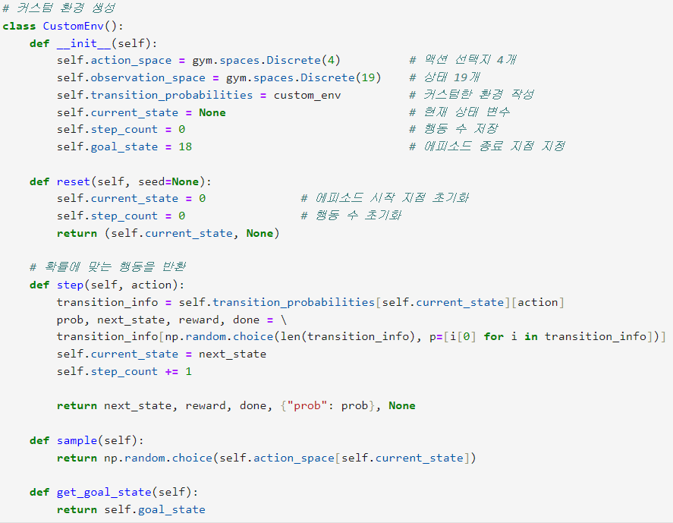
커스텀 환경 클래스 생성
Gym 환경과 유사하게 커스텀 환경을 생성합니다.
행동은 총 4개, 상태는 총 19개입니다.

Slide 21
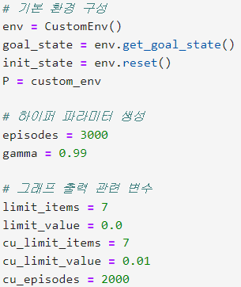
커스텀 환경 실행 코드 – 변수 선언부
환경을 학습시키기 위한 기본 환경과 파라미터를 선언합니다.

Slide 22
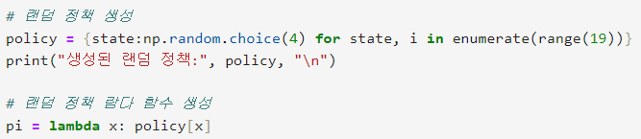
커스텀 환경 실행 코드 – 임의의 정책 생성
랜덤으로 정책을 생성하고,
람다 함수로 변환합니다.

Slide 23

커스텀 환경 실행 코드
커스텀 환경을 실행하기 위한 코드이며, 기존의 코드와 동일합니다.

Slide 24
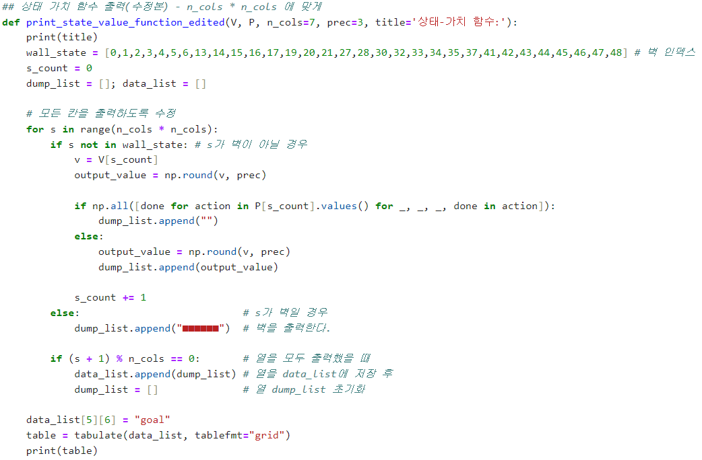
그리드 가치 함수 출력 수정
가치 함수를 그리드 형식으로 표현하고 싶어서, tabulate 라이브러리를 사용해 그리드형식의 가치 함수를 출력합니다.

Slide 25
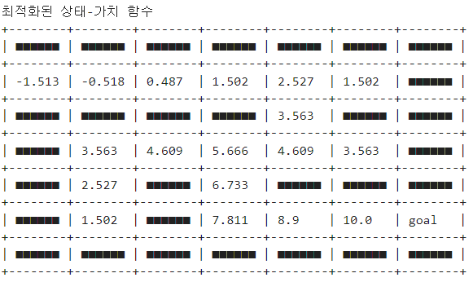
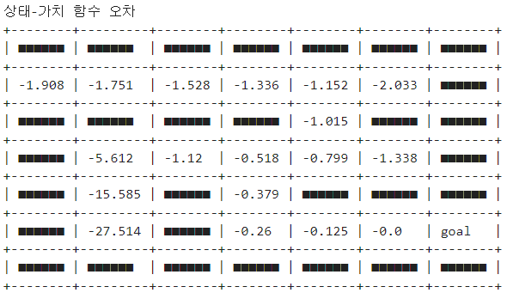
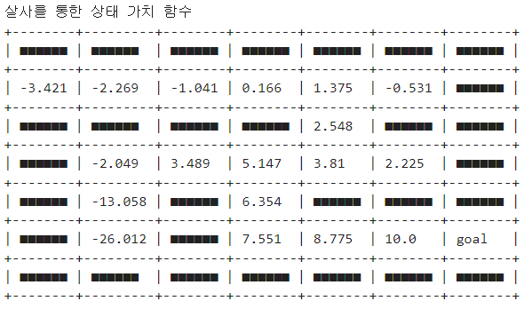
커스텀 환경 실행 결과 – 가치 함수 비교
각 상태의 가치함수는 다음과 같습니다.

Slide 26
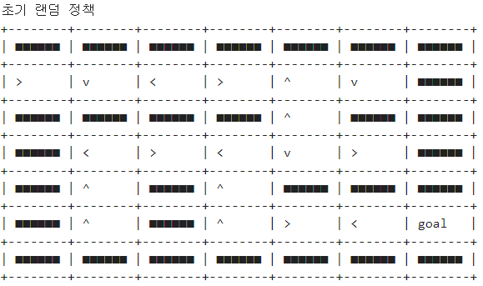
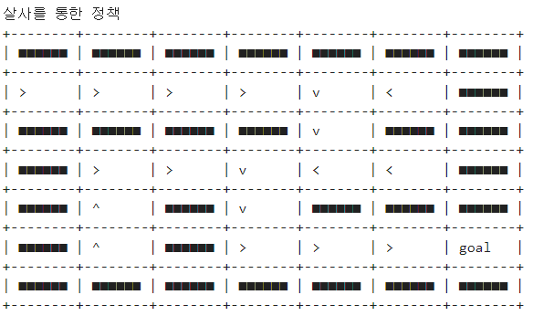
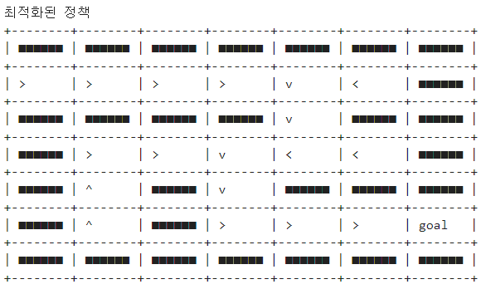
커스텀 환경 실행 결과 – 정책 비교
각 상태의 정책은 다음과 같으며, 학습이 성공적으로 되어, 모두 goal를 가리키고 있습니다.

Slide 27
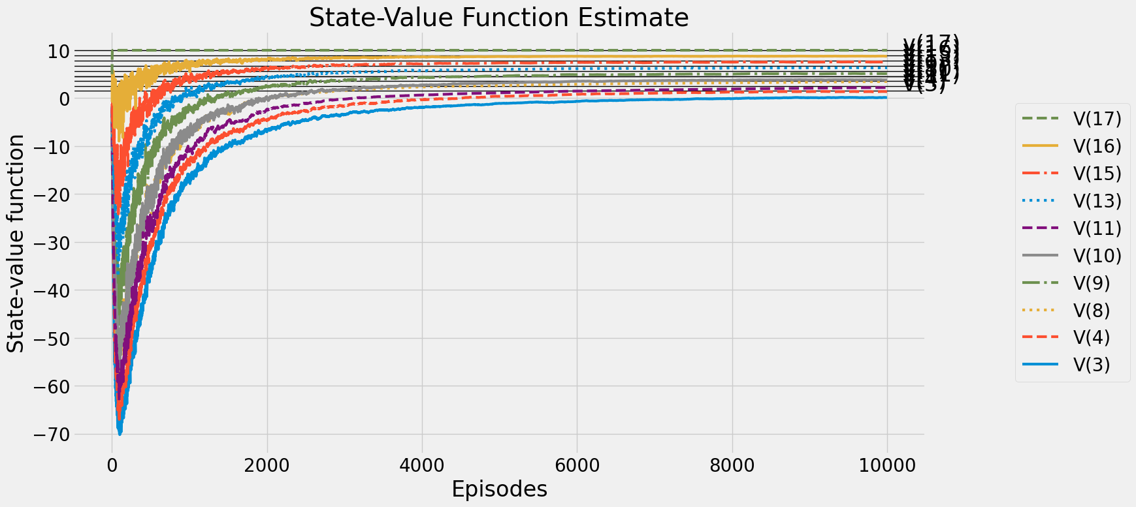
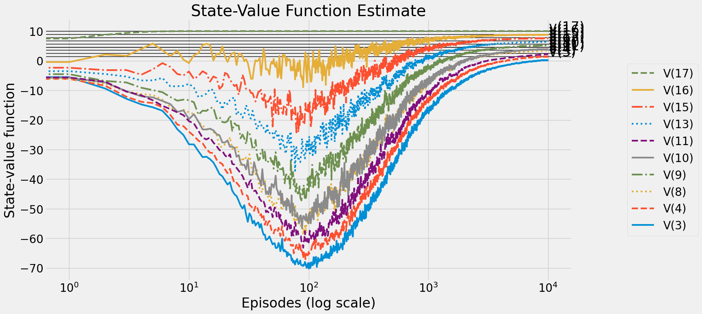
커스텀 환경 실행 결과 – 상태별 가치 값 변화

Slide 28
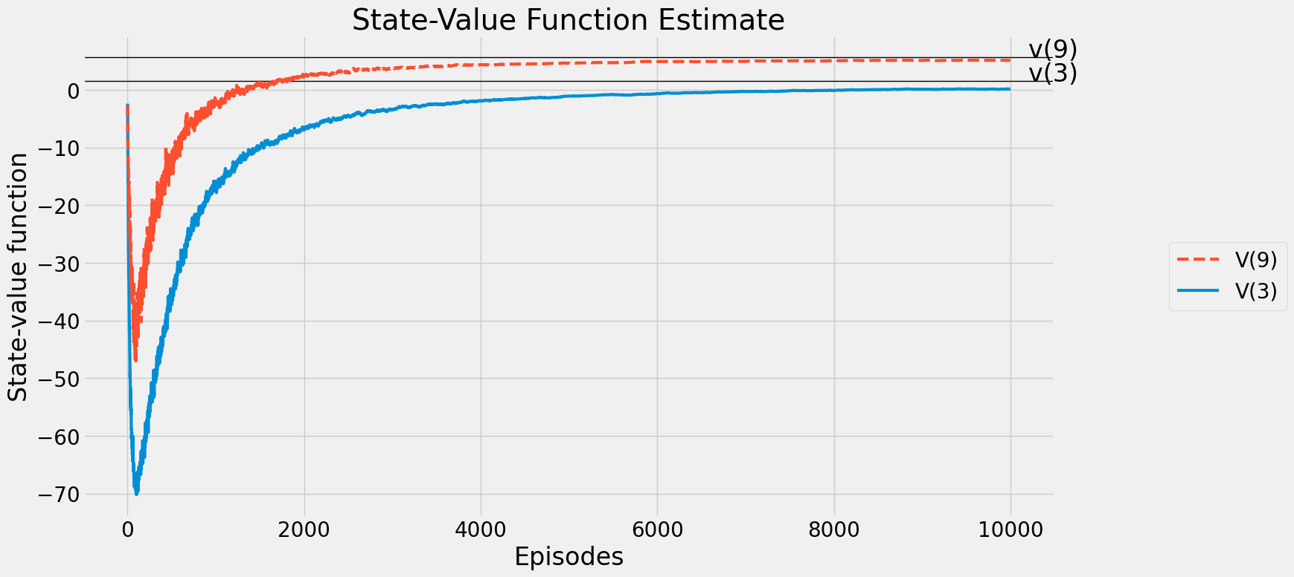
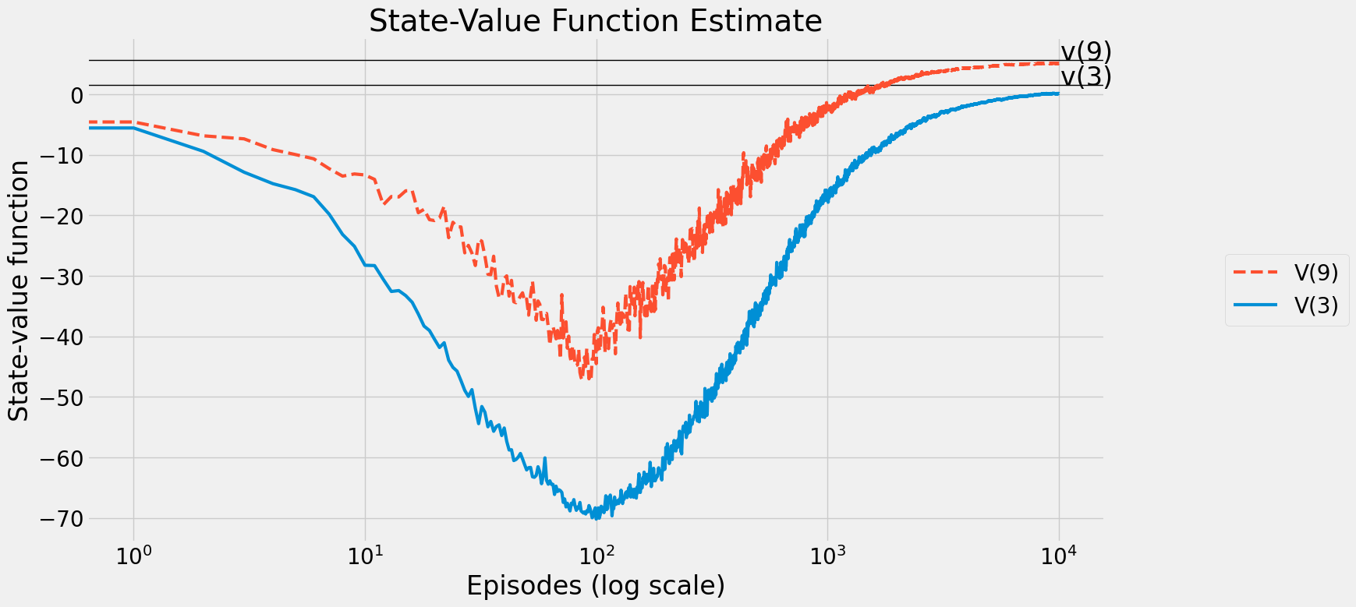
커스텀 환경 실행 결과 – 상태별 가치 값 변화 간략화

Slide 29
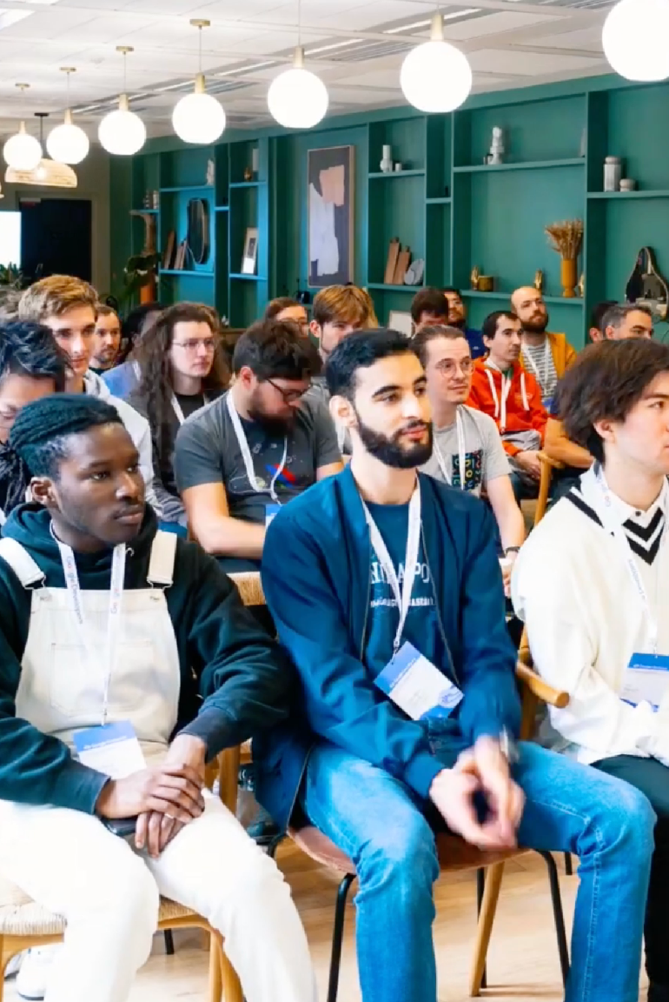
감사합니다.

